Slide 1




Slide 2
Дмитро
Менделєєв
«Вмійте завжди перенестися на точку зору протилежної думки — це і є справжня мудрість»
— Дмитро Менделєєв

Slide 3
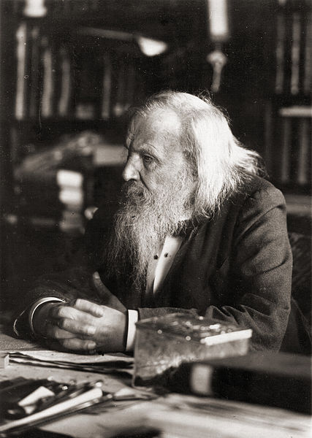
Майбутній автор 500 наукових праць і автор найважливіших досліджень з хімії Дмитро Менделєєв народився в селі Верхні Аремзяни (Тюменська область) 8 лютого 1834 року. Хлопчик став чотирнадцятою дитиною в сім'ї. Оскільки батько Менделєєва рано помер, дітей виховувала мати. У 15-річному віці юнак закінчив гімназію, а в 1850 році поступив в московський педагогічний інститут.

Slide 4

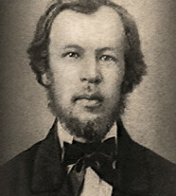
У 21 рік Менделєєв захистив дипломну роботу, але її згодом визнали кандидатською дисертацією. А вже через кілька років Дмитра Менделєєва взяли на викладацьку роботу до Петербурзького Університету. Молодий учений стажувався в провідних університетах Європи.

Slide 5
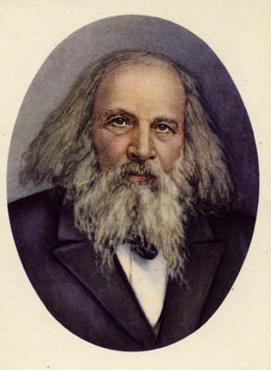
У 1859 році Менделєєв сконструював прилад для вимірювання щільності рідини. У 1860 році він обгрунтував теорію критичної температури абсолютного кипіння рідин.
«Вся гордість учителя в учнях, у проростанні посіяних ним зерен»
— Дмитро Менделєєв

Slide 6
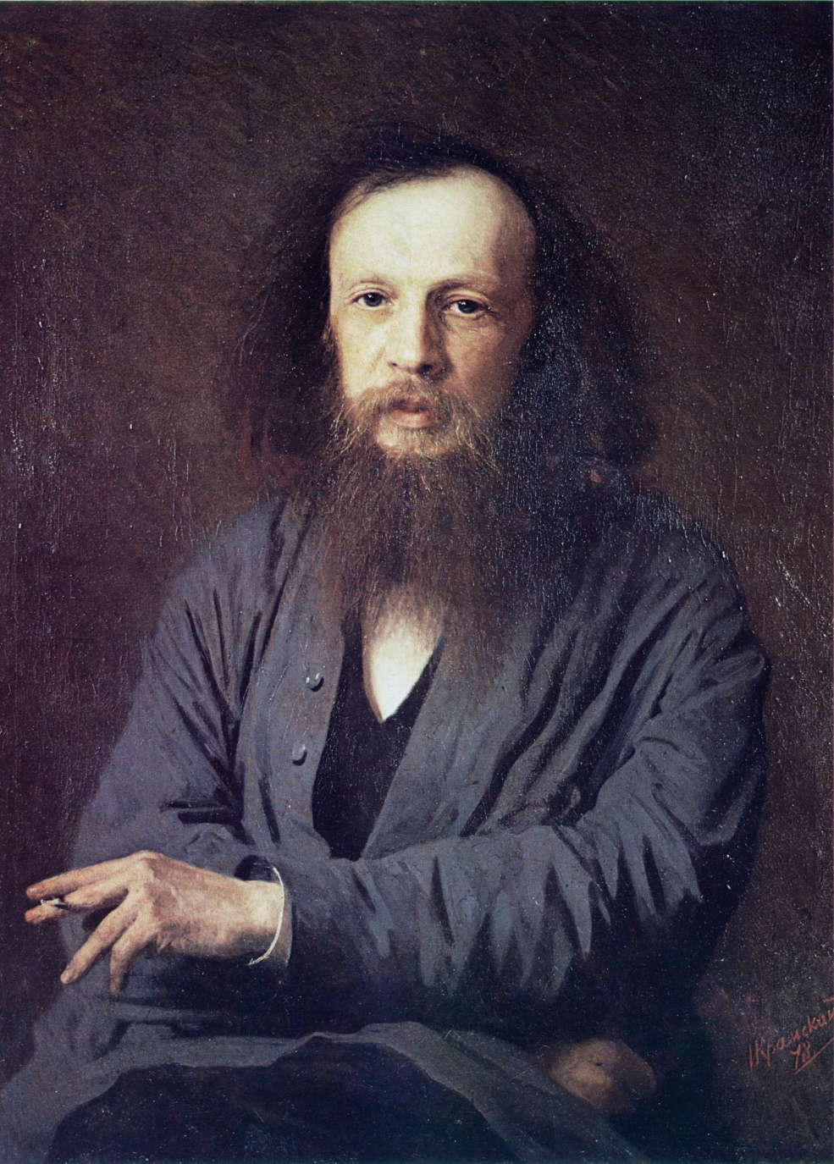
У 1863 році Дмитро Менделєєв видав підручник «Органічна хімія». У 1869 році Менделєєв розробив періодичну таблицю хімічних елементів, яка стала найбільшим науковим проривом у розвитку хімії.

Slide 7
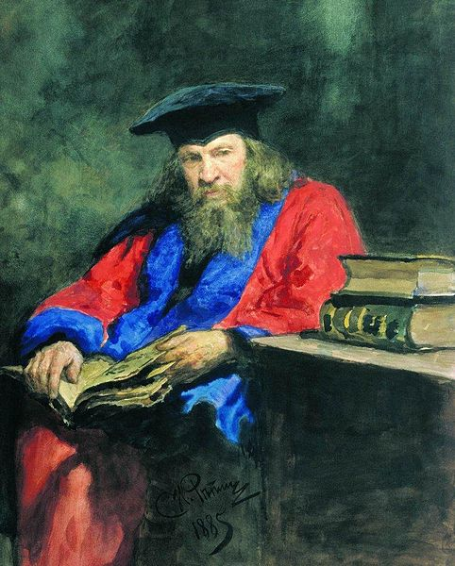
Помер видатний учений 2 лютого 1907 року. На честь Дмитра Менделєєва назвали хімічний елемент № 101 «менделевій».

Slide 8
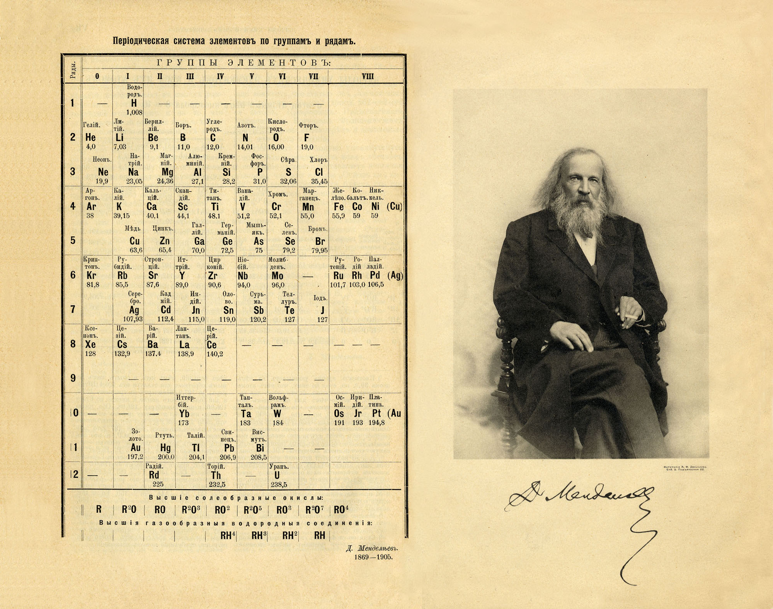

Slide 9
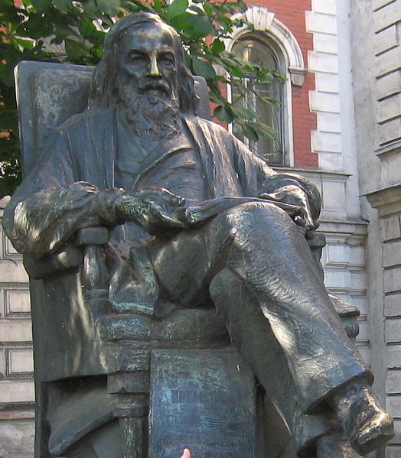
Пам’ятники
У Санкт-Петербурзі встановлено пам'ятники:
У дворі Технологічного інституту — Московський проспект, 26/49. Скульптор М. Г. Манізер. Пам'ятник відкрито 28 листопада 1928.
У будівлі Палати мір і ваг (нині ВНДІ метрології ім. Д. І. Менделєєва) — Московський проспект, 19. Скульптор І. Я. Гінцбург. Пам'ятник відкритий2 лютого 1932 року.
У дворі Інституту експериментальної медицини (НІІЕМ СЗО РАМН). Автор І. Ф. Безпалов (1935).
Мозаїчна періодична таблиця елементів. 1935 р., худ. В. А. Фролов. Пам'ятник монументального мистецтва Федерального значення Російської Федерації.

Slide 10
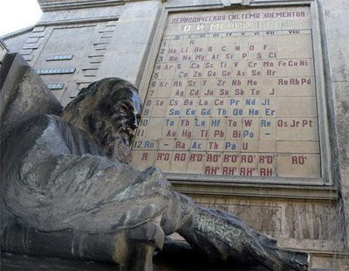
У Москві:
Перед входом в будівлю Хімічного факультету МГУ.
На першому поверсі головного корпусу Російського хіміко-технологічного університету імені Менделєєва.
Також в Росії пам'ятники Д. І. Менделєєву встановлено у:
в місті Тобольську в Сибіру.
у селі Верхні Аремзяни Тобольського району Тюменської області.

Slide 11
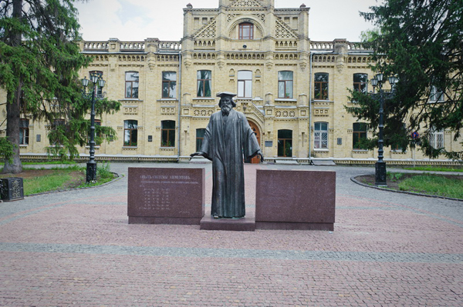
В Україні пам'ятники є у:
місті Києві, на Проспекті Перемоги, 37 (перед входом в корпус хіміко-технологічного факультету НТУУ «КПІ»). Пам'ятник відкрито в травні 1998 року.
місті Рубіжному Луганської області на вулиці Менделєєва.

Slide 12
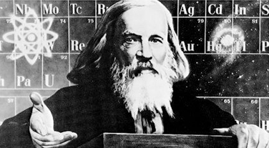
«Найближчий предмет хімії складає вивчення однорідних речовин, з додаванням яких складені всі тіла світу, перетворень їх один в одного і явищ, що супроводжують такі перетворення»
— Дмитро Менделєєв

Slide 13

Підготували
учениці 8-В класу
Сенюк Яна
та
Гладиш Катя

